Slide 1
Новейшая история
История, которая продолжается и сегодня
МАОУ «Давыдовский лицей»
Учитель начальных классов
Аникеева Л.Д.

Slide 2
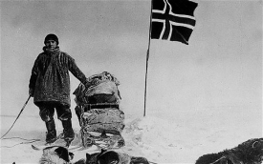
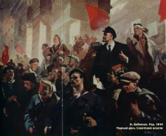
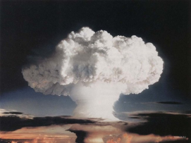
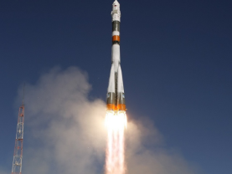
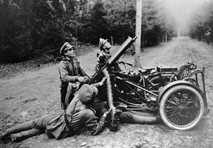
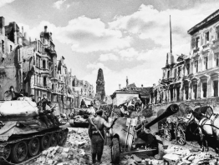


Самая короткая историческая эпоха
1909-1911
1917
1945
1961
1914
1939
1945
1991

Slide 3
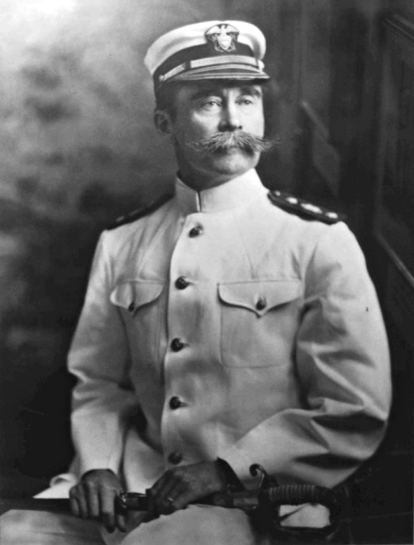
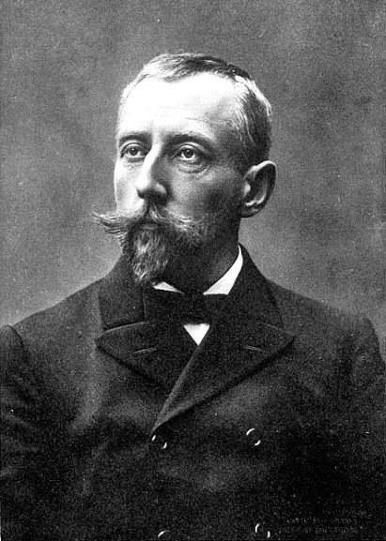
Освоение Арктики и Антарктики
Роберт Пири (1856-1920)
Американский
адмирал,
полярный
путешественник.
6 апреля 1909 года на собачьих упряжках достиг района Северного полюса
Руаль Амундсен (1872-1928)
Норвежский
полярный
путешественник и
исследователь.
14 декабря 1911 года покорил Южный полюс

Slide 4
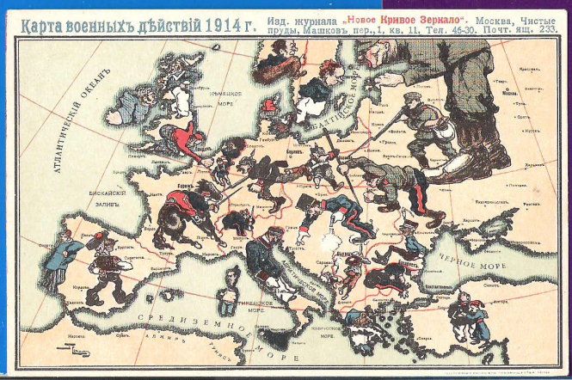
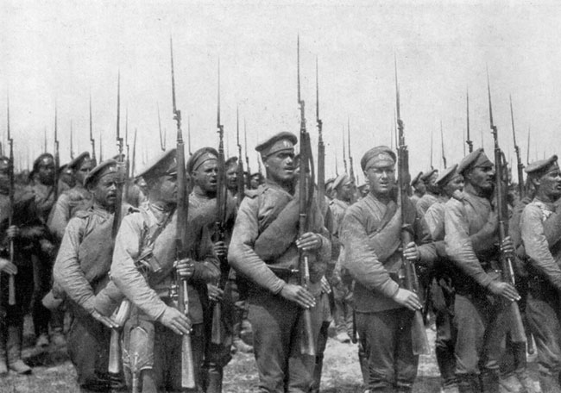
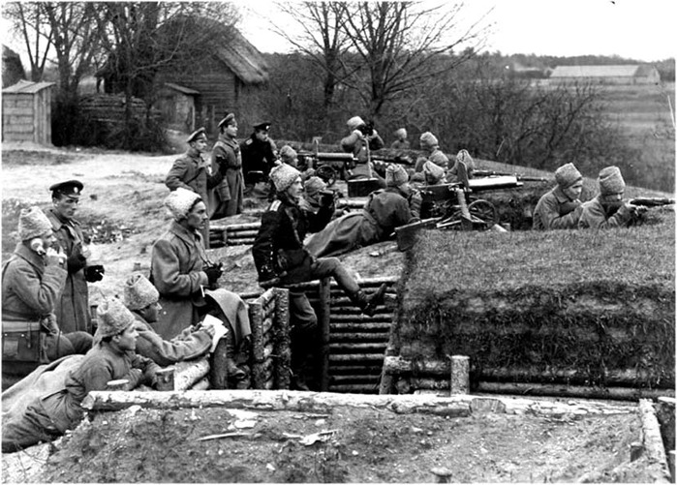
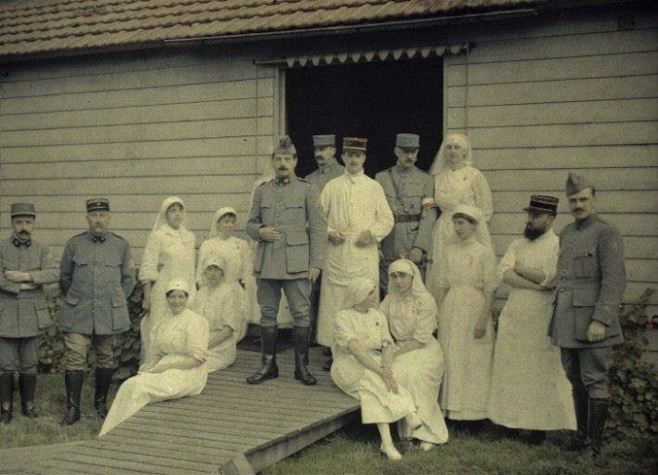
I первая мировая война
1 августа 1914 – 11 ноября 1918
Участвовали 38 государств
Сражались более 70 млн. человек
Из них 10 млн. погибли, а 20 млн. получили ранения
Результатами Первой мировой войны стали ликвидация четырёх империй: Российской, Германской, Османской империй и Австро-Венгрии, причём две последние были разделены.

Slide 5
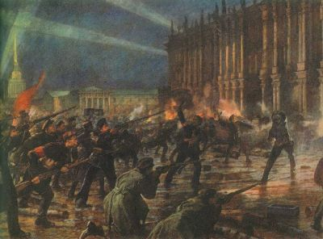
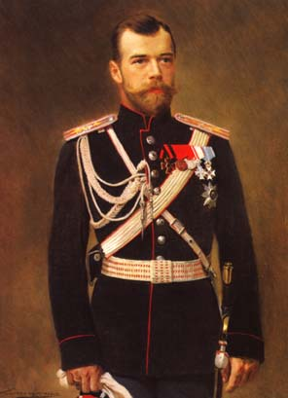
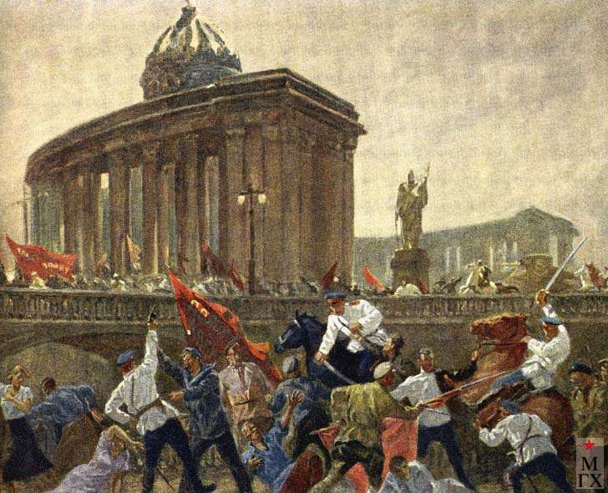
Развал Российском империи
25 октября (7 ноября) 1917
В феврале 1917 года царская власть была свергнута. Образовано Временное правительство
В результате началась Гражданская война, Временное правительство
Николай II – последний российский император

Slide 6
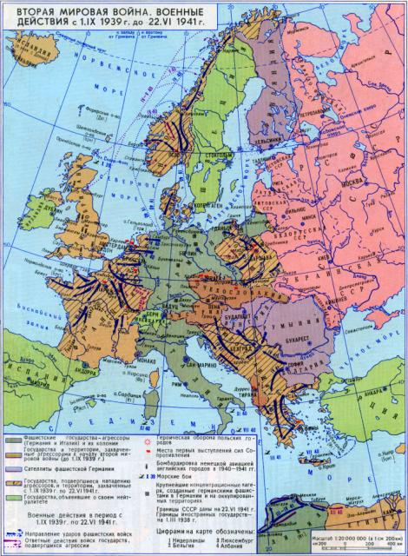
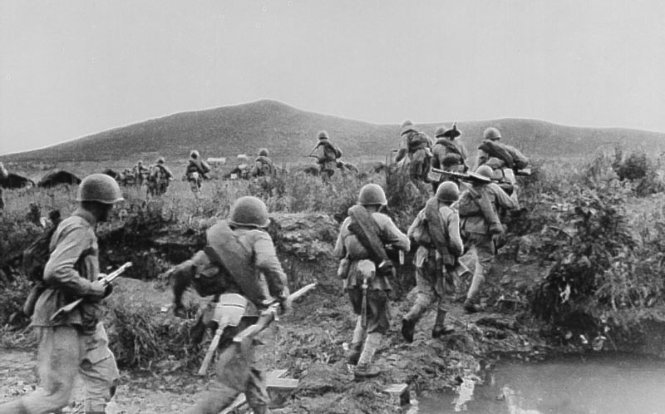
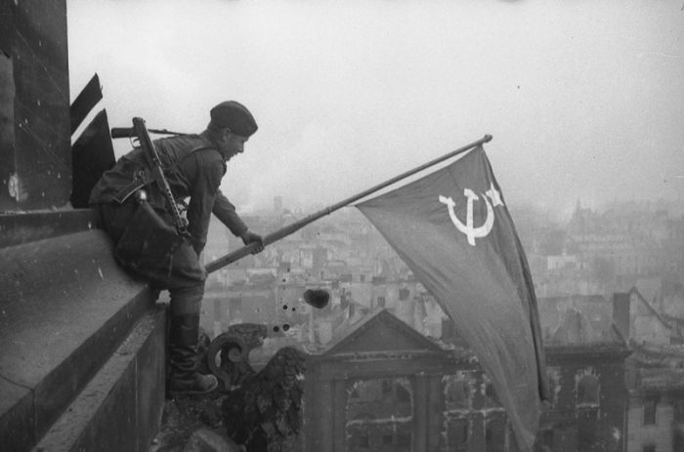
II первая мировая война
1 сентября 1939 – 2 сентября 1945
Участвовали 62 государства
Военные действия велись на территории 40 стран
Великая Отечественная война
22 июня 1941-9 мая 1945
Из них 32 млн. погибли, а 35 млн. получили ранения
(6,3 млн Советских граждан убиты)
В результате войны ослабла роль Западной Европы в общемировой политике.Главными державами в мире стали СССР и США..

Slide 7
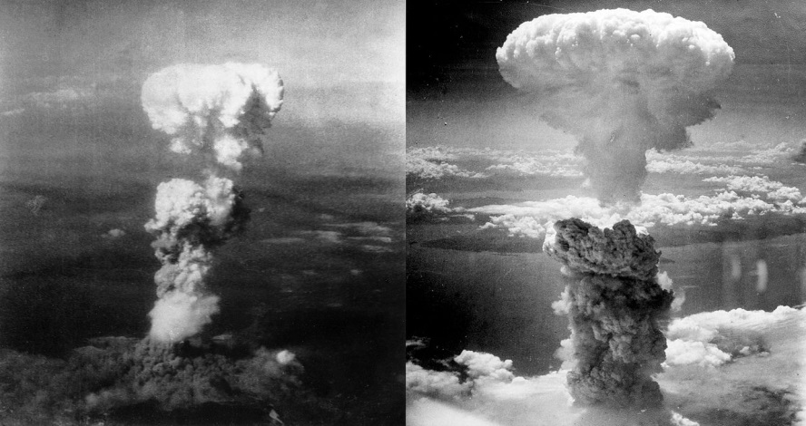
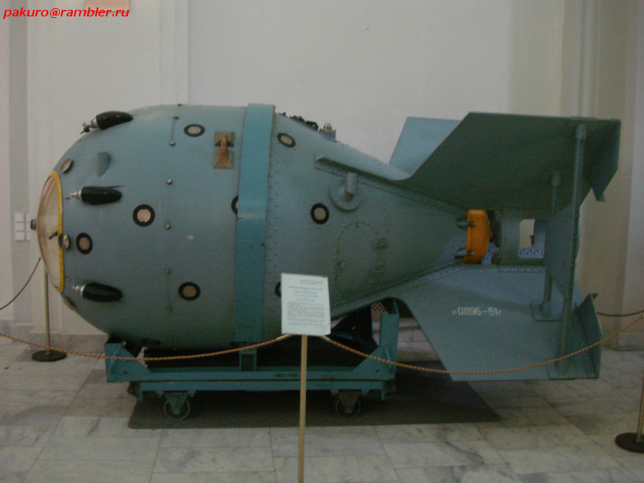
Атомное оружие
-страшное разрушительное оружие
16 июля 1945г. – 1 испытание ядерной бомбы США
6 и 9 августа 1945 г. – Атомные бомбардировки Хиросимы и Нагасаки
29 августа 1949 г. - испытание первой советской атомной бомбы было на полигоне в районе Семипалатинск (Казахстан)

Slide 8
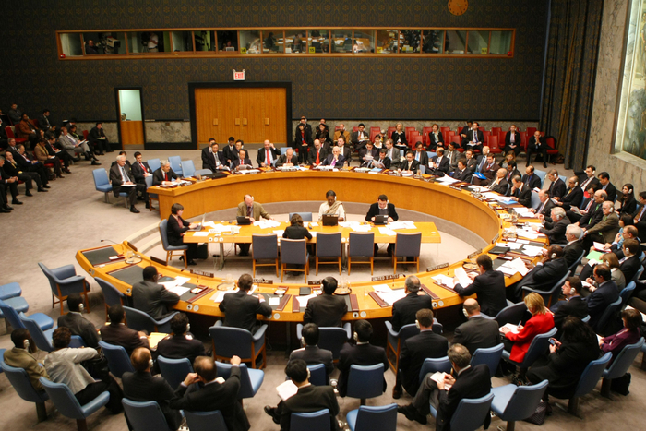
Организация Объединенных Наций
26 июня 1945 года
Цели:
Поддерживать международный мир и безопасность
Развивать дружественные отношения м/у нациями
Осуществлять международное сотрудничество в разрешении международных проблем экономического, социального, культурного и гуманитарного характера

Slide 9
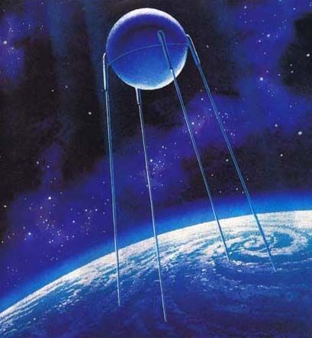
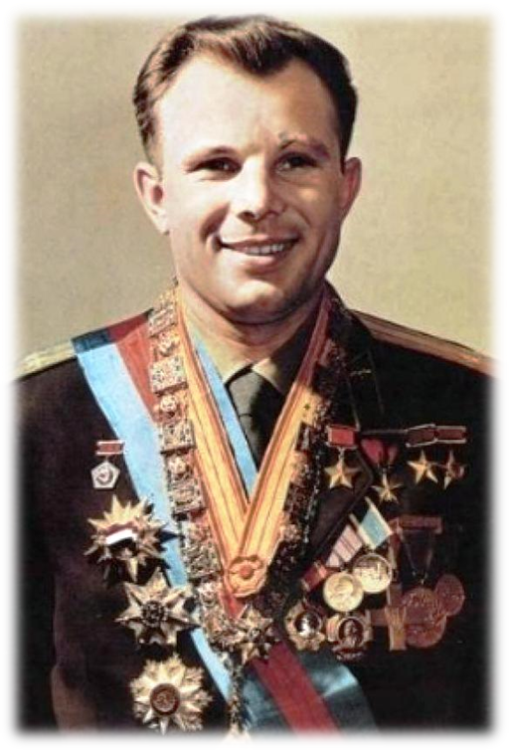
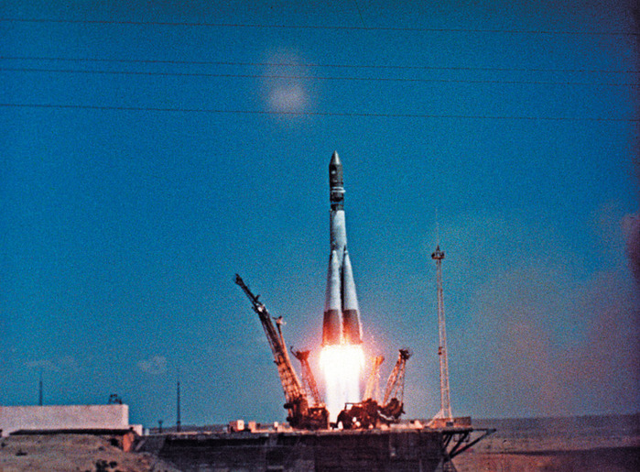
Жизнь в космосе
4 октября 1957 года был запущен первый искусственный спутник Земли.
Затем в космосе побывали собаки.
Стало ясно, что в невесомости можно жить.
12 апреля 1961 года Юрий Гагарин совершил полёт в космос.
Он сделал один виток вокруг Земли на корабле «Восток»

Slide 10

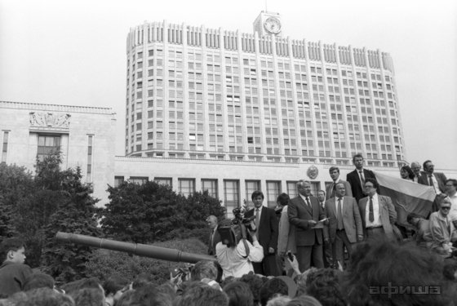

Распад СССР
25 декабря 1991
25 декабря 1991 —М. С. Горбачёв объявил о прекращении своей деятельности на посту Президента СССР
26 декабря приняли декларацию о прекращении существования СССР в связи с образованием СНГ.
Распад СССР привёл к независимости 15 республик СССР и появлению их как самостоятельных государств.

Slide 11
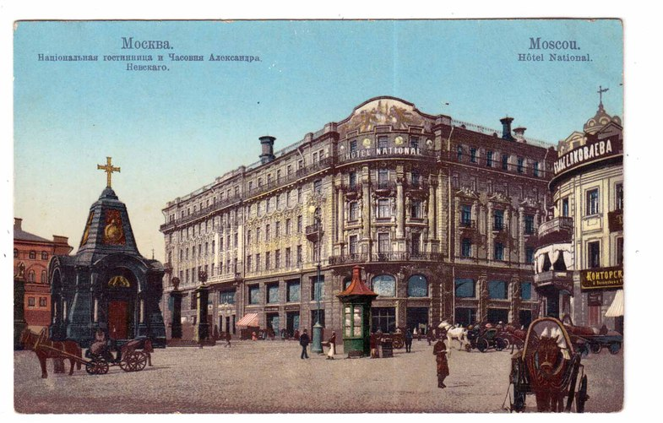
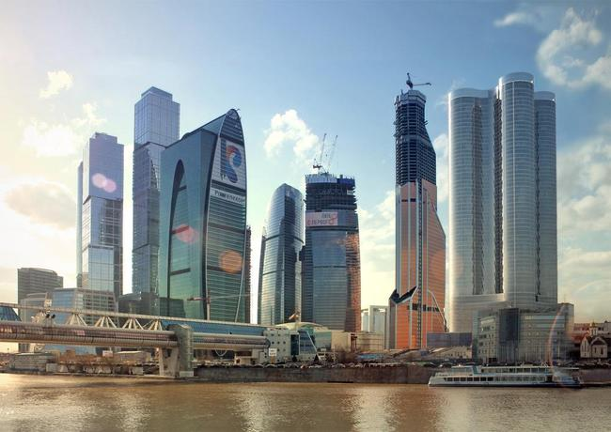
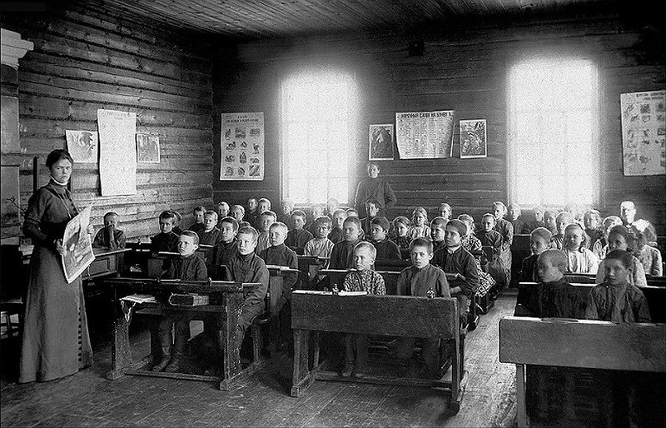
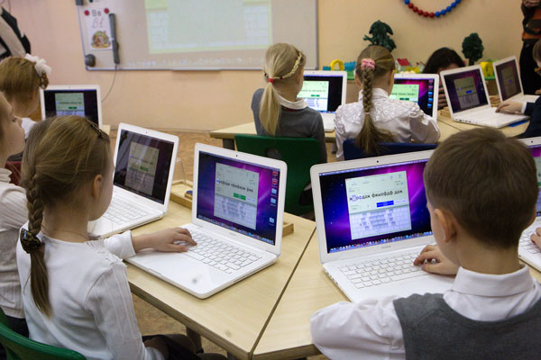
Как изменилась наша жизнь

Slide 12
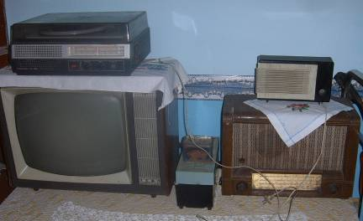
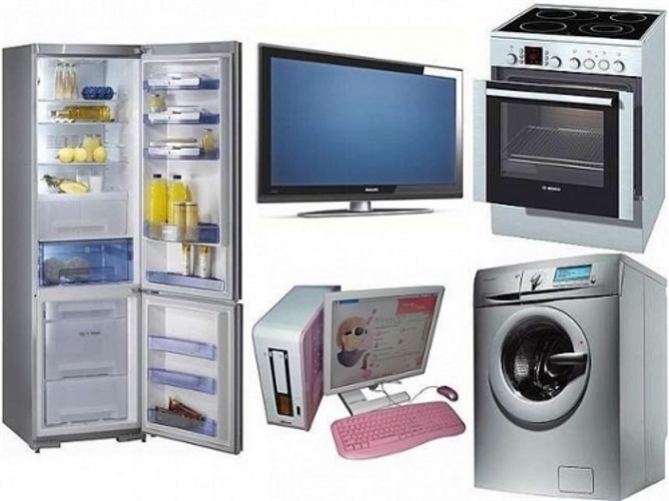
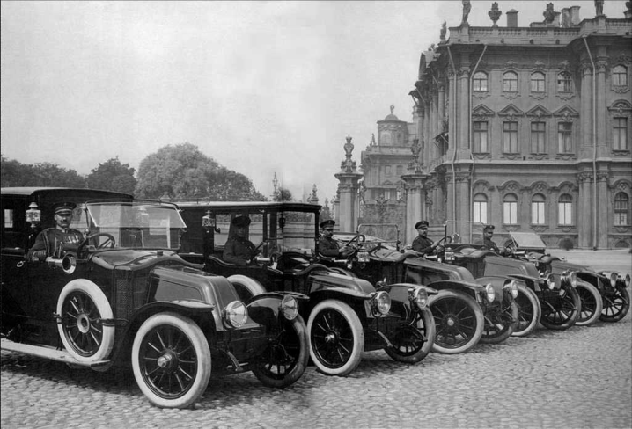
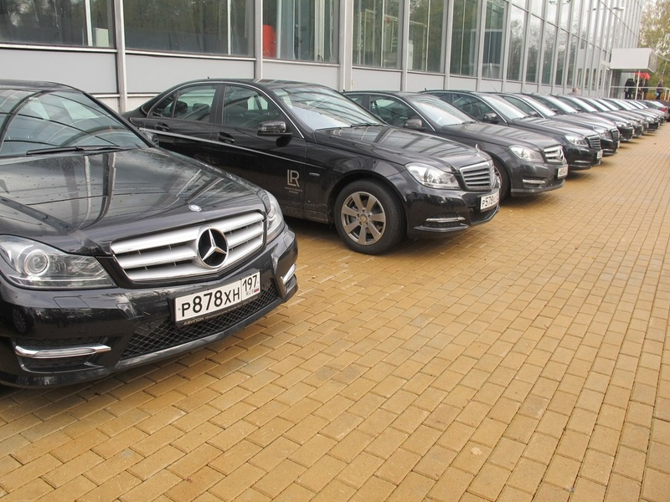
Как изменилась наша жизнь

Slide 13

Спасибо за внимание

